Slide 1
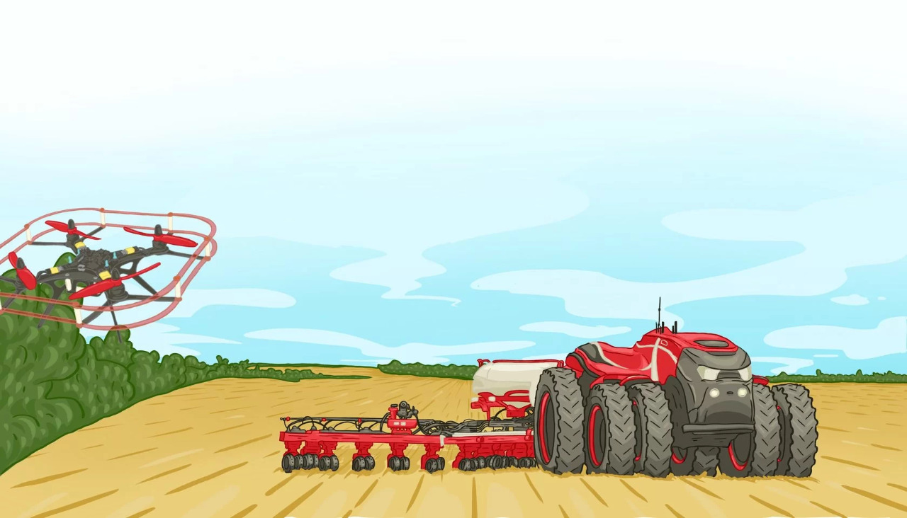
ФГБОУ ВО «Арктический государственный агротехнологический университет»
Организация и проведение региональной площадки Всероссийского конкурса АгроНТИ-2022
в Республике Саха (Якутия)

Slide 2
Всероссийский конкурс «АгроНТИ-2021»
Организован Фондом содействия развития малых форм предприятий в научно-технической сфере совместно с некоммерческой организацией «Ассоциацией образовательных учреждений АПК и рыболовства» при поддержке департамента научно-технической политики и образования, Министерства сельского хозяйства и Министерства просвещения Российской Федерации среди учеников 5-10 классов сельских общеобразовательных учреждений.

Slide 3
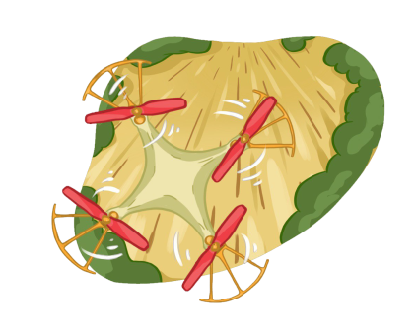
Направления АгроНТИ-2021

Slide 4
Кураторы направлений
№ | Ф.И.О. | Должность | Сфера ответственности
1 | ФИЛИППОВ Иван Михайлович | Старший преподаватель кафедры «Цифровых и информационных технологий» инженерного факультета | АгроРоботы
2 | МИХАЙЛОВ Максим Павлович | Инженер кафедры «Информационных и цифровых технологий» инженерного факультета | АгроРоботы
3 | НЕРАТОВ Анатолий Олегович | Преподаватель Колледжа технологии и управления | АгроКоптеры
4 | СИДОРОВ Андрей Андреевич | И.о. декана агротехнологического факультета | АгроМетео
5 | УСТИНОВ Владимир Олегович | Старший преподаватель кафедры физиология сельскохозяйственных животных и экологии факультета ветеринарной медицины | АгроМетео
6 | БОРИСОВ Иван Иннокентьевич | Ассистент кафедры "Землеустройство и ландшафтная архитектура" факультета лесного комплекса и землеустройства | АгроКосмос
7 | САМСОНОВА Вера Васильевна | Доцент кафедры земелеустройство и ландшафтная архитектура факультета лесного комплекса и землеустройства | АгроКосмос
8 | ПЕТРОВА Наталья Ильинична | Старший преподаватель кафедры агрономии и химии факультета лесного комплекса и землеустройства | АгроБио
9 | ФИЛАТОВ Александр Семенович | Заведующий кафедрой «Энергообеспечение в АПК» инженерного факультета | АгроБио
10 | ЕВСЮКОВА Виктория Кимовна | Доцент кафедры «Традиционные отрасли Севера» агротехнологического факультета | ДоброПчел

Slide 5
Спонсоры и партнеры
Министерство инноваций, цифрового развития и инфокоммуникационных технологий Республики Саха (Якутия);
ГБУ РС(Я) «Сахаагроплем»;
Фонд развития инноваций Республики Саха (Якутия);
ГАУ «Технопарк «Якутия»;
АО «Агрохолдинг Туймаада»;
«НХЗ-групп» Немюгюнский хлебзавод;
ООО «Айгуль».

Slide 6
Этапы АгроНТИ-2022
Первый заочный региональный этап
С 1 по 21 апреля (включительно) 2022 г.
Содержанием заочного этапа является решение тематических тестовых заданий в режиме онлайн. Победителями стали 50 школьников в каждом направлении Конкурса набравших максимальные баллы.
Второй очный
региональный этап
2-4 июня 2022 г.
На данном этапе
выполняются задания
на самом оборудовании
Победителями стали 36 (по 6 школьников в каждом направлении) школьников в каждом направлении конкурса набравших максимальные баллы.
Третий финальный этап
В сентябре 2022 года
в г. Новосибирск
36 победителей от каждой площадки

Slide 8
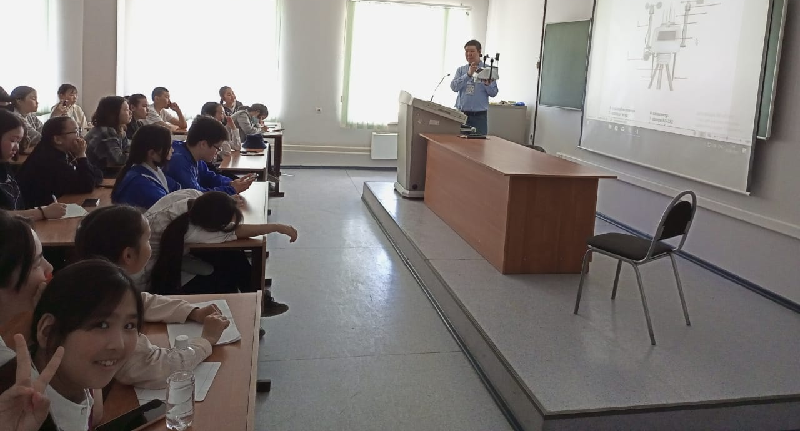
Программа конкурса
2 июня 2022 г.
Торжественное открытие очного этапа конкурса
Подготовка к проведению конкурсных испытаний, тренинги, предварительное тестирование

Slide 9
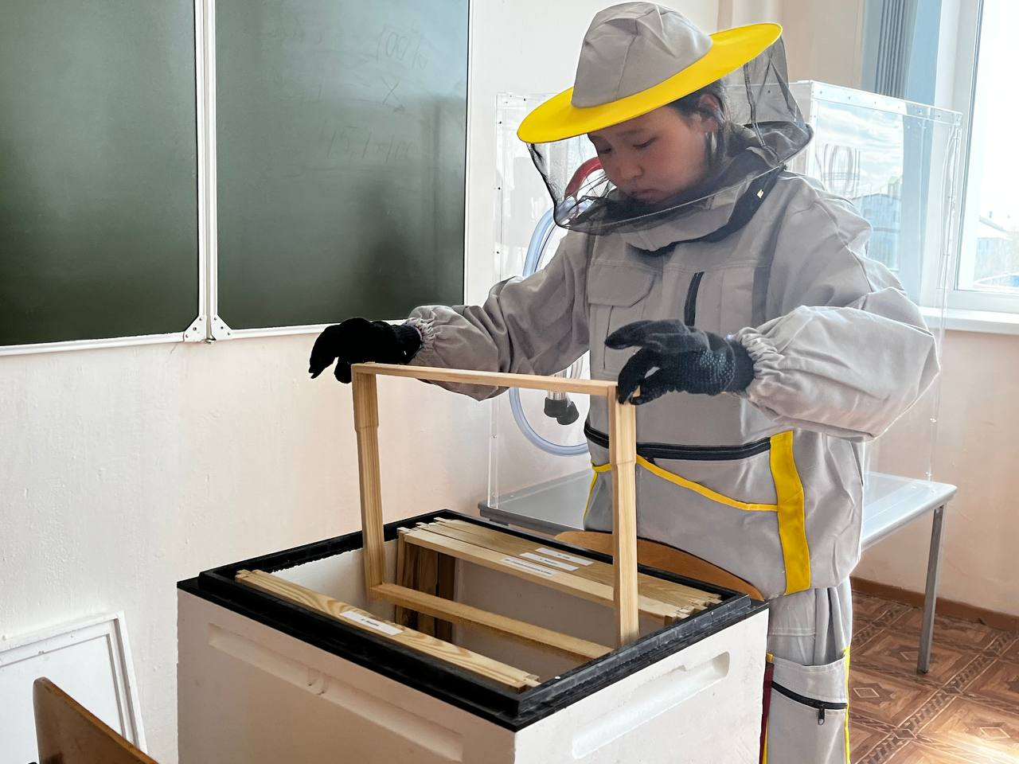
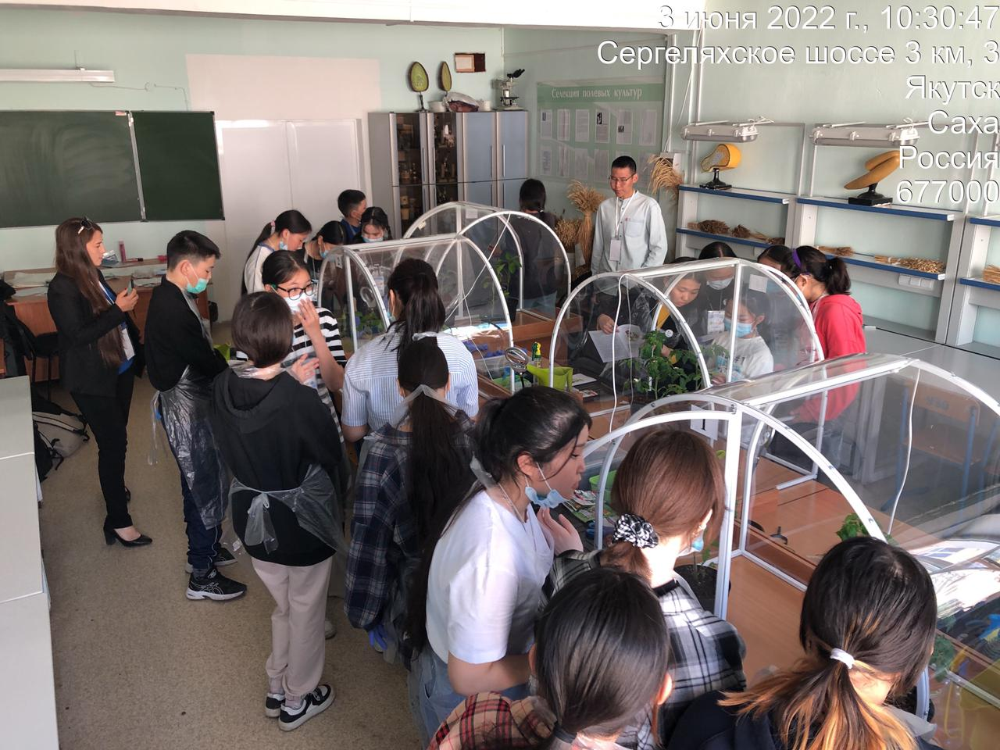
Программа конкурса
3 июня 2022 г.
Проведение конкурсных испытаний

Slide 10
Программа конкурса
4 июня 2022 г.
Работа экспертной комиссии, определение победителей очного регионального этапа
Торжественное закрытие очного этапа конкурса

Slide 11
Победители АгроМетео
№ | ФИО | Класс | Школа | Наставник
1 | Уваровская Нелли | 7 | МБОУ "Намская СОШ №2" | Кайгородова Ирина Ефимовна
2 | Никаноров Вадим | 8 | МБОУ "Майинская СОШ им. В.П. Ларионова" | Жиркова Валентина Васильевна
3 | Мишина Альфетта | 8 | МБОУ "Намская СОШ №2" | Кайгородова Ирина Ефимовна
4 | Сивцева Намыйа | 8 | МБОУ "Намская СОШ №2" | Кайгородова Ирина Ефимовна
5 | Атаков Эллэйхаан | 8 | МБОУ "Мельжехсинская СОШ им.А.В.Чугунова" | Яковлева Туяра Климентовна
6 | Бурнашева Любовь | 8 | МБОУ "Майинская СОШ им. В.П. Ларионова" | Жиркова Валентина Васильевна

Slide 12
Победители АгроРоботы
№ | ФИО | Класс | Школа | Наставник
1 | Никитин Павел | 9 | МБОУ "Сыланская СОШ имени профессора Г. П. Башарина" | Марков Иннокентий Андреевич
2 | Матвеев Владислав | 10 | МБОУ "Майинская СОШ им. В.П. Ларионова" | Никитин Леонид Тихонович
3 | Семенов Александр | 10 | МБОУ "Майинская СОШ им. В.П. Ларионова" | Никитин Леонид Тихонович
4 | Афанасьев Василий | 7 | МБОУ "Хаптагайская СОШ имени Кеши Алексеева" | Никифоров Георгий Валерьевич
5 | Кузьмин Семен | 7 | МБОУ "Кептинская СОШ" | Чемезов Ариан Степанович
6 | Осипов Василий | 6 | МБОУ "Бердигестяхская СОШ им. С.П. Данилова" | Алексеев Арсен Семёнович

Slide 13
Победители АгроКоптеры
№ | ФИО | Класс | Школа | Наставник
1 | Новгородов Владислав | 9 | МБОУ "Намская улусная гимназия им. Н.С.Охлопкова" | Новгородова Лена Георгиевна
2 | Эверстов Валентин | 9 | МБОУ "Намская СОШ №2" | Сивцев Иван Иванович
3 | Винокуров Альберт | 9 | МБОУ "Намская СОШ №2" | Терешкина Майя Борисовна
4 | Михайлов Валерий | 8 | МБОУ "Майинская СОШ им. В.П. Ларионова" | Владимиров Юлиан Русланович
5 | Пинигин Максим | 8 | МОБУ "Хатасская СОШ имени П.Н. и Н.Е. Самсоновых" | Эверстова Сардаана Владимировна
6 | Петров Ярослав | 9 | МБОУ "Намская СОШ №2" | Сивцев Иван Иванович

Slide 14
Победители АгроКосмос
№ | ФИО | Класс | Школа | Наставник
1 | Местников Евгений | 9 | МБОУ "Таттинский лицей им.А.Е.Мординова" | Акимова Ая Николаевна
2 | Хоютанов Айсен | 8 | МБОУ "Диринская СОШ им. И. Е. Федосеева - Доосо" | Попова Анастасия Тимофеевна
3 | Протопопов Игорь | 7 | МБОУ "Майинская СОШ им. В.П. Ларионова" | Жиркова Валентина Васильевна
4 | Дьячковский Василий | 7 | МБОУ "Сыланская СОШ имени профессора Г. П. Башарина" | Марков Иннокентий Андреевич
5 | Макаров Евгений | 8 | МБОУ "Чурапчинская гимназия им. С.К. Макарова | Макарова Любовь Семеновна
6 | Никифоров Эрхан | 8 | МБОУ "Магарасская СОШ им. Л.Н. Харитонова" | Никифорова Саргылана Егоровна

Slide 15
Победители АгроБио
№ | ФИО | Класс | Школа | Наставник
1 | Индеева Уйгулаана | 10 | МБОУ "Майинская СОШ им. В.П. Ларионова" | Степанова Анна Викторовна
2 | Маркова Саина | 10 | МБОУ "Майинская СОШ им. В.П. Ларионова" | Герасимова Анна Николаевна
3 | Сыромятникова Александра | 7 | МБОУ "Майинская СОШ им. В.П. Ларионова" | Евсеева Анна Николаевна
4 | Тастыгина Алина | 10 | МБОУ "Майинская СОШ им. В.П. Ларионова" | Степанова Анна Викторовна
5 | Никитина Айыллаана | 9 | МБОО "Туора-Кюельская СОШ им. И.Н. Гуляева" | Гуляева Оксана Николаевна
6 | Никифорова Надежда | 6 | МБОУ "Вилючанский лицей-интернат им. В.Г.Акимова" | Федорова Ульяна Гаврильевна

Slide 16
Победители ДоброПчел
№ | ФИО | Класс | Школа | Наставник
1 | Жирков Дархан | 9 | МБОУ "Майинская СОШ им. В.П. Ларионова" | Жиркова Валентина Василиевна
2 | Александров Михаил | 10 | МБОУ "Антоновская СОШ им. Н.Н. Чусовского" | Николаев Николай Александрович
3 | Аянитов Георгий | 8 | МБОУ "Магарасская СОШ им. Л.Н. Харитонова" | Никифорова Саргылана Егоровна
4 | Дьячковская Айыына | 9 | МОБУ "Хатасская СОШ им П.Н. и Н.Е Самсоновых" ГО г. Якутск | Макарова Надежда Ивановна
5 | Тарабукина Марина | 10 | МБОУ "Мельжехсинская СОШ имени А. В. Чугунова" | Степановна Любовь Дмитриевна
6 | Эверстов Айаал | 10 | МБОУ «Диринская СОШ «АГРО» им.И.Е.Федосеева-Доосо» | Дьячковская Клавдия Андреевна

Slide 17
Спасибо за внимание !

